Slide 1
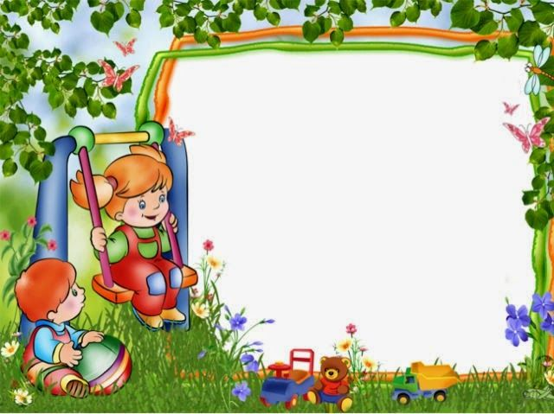
Actividad diagnóstica
Así soy yo!!!
NT2 A
.

Slide 2
Canción de inicio
click

Slide 3
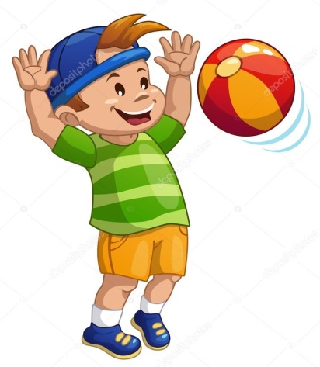
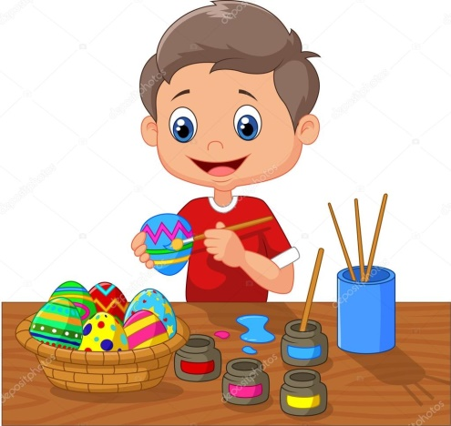
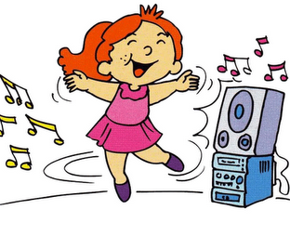
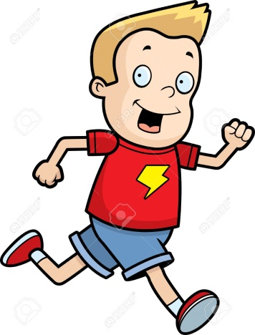
Objetivo de Aprendizaje:
Reconocer sus principales fortalezas: habilidades, características y destrezas físicas, conocimientos y preferencias.

Slide 4
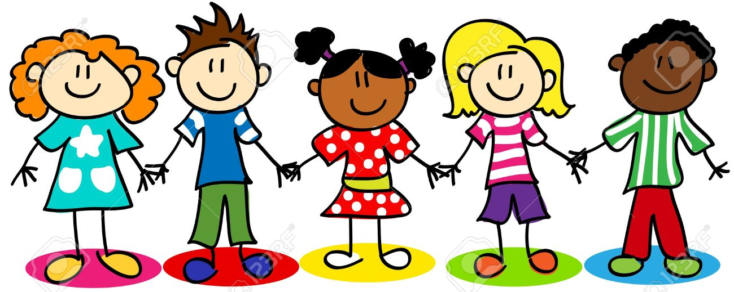
ACTIVIDAD Nº1 (REALIZAR EN EL CUADERNO U HOJA)
Luego enviar fotografía a mi correo)
Características físicas:
Mi color de ojos es:
Mi estatura es:
Mi color de piel es:
Mi color de cabello es:
¿ Cómo soy?
Mi cuerpo es:

Slide 5
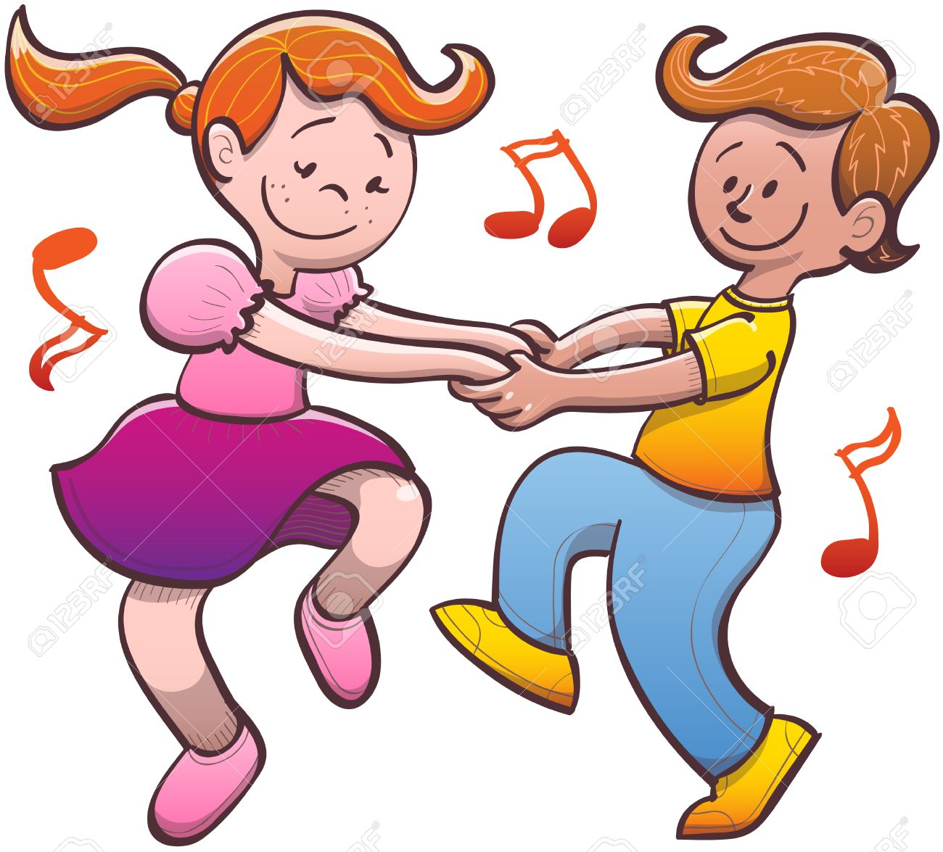
Soy bueno(a) para:
Bailar

Slide 6
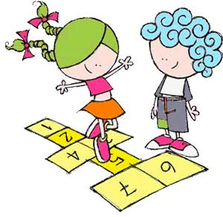
Soy bueno(a) para:
Jugar al luche

Slide 7
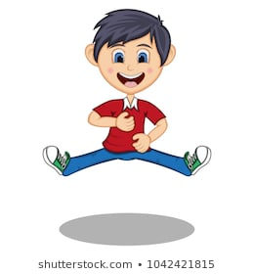
Soy bueno(a) para:
Saltar

Slide 8
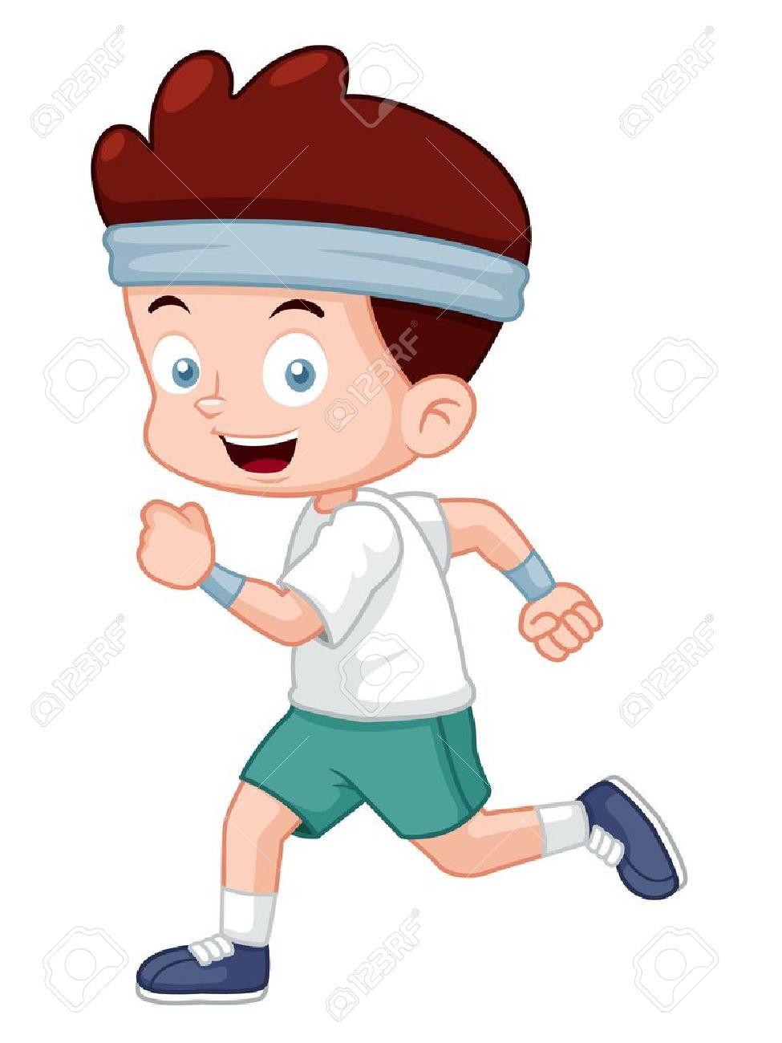
Soy bueno(a) para:
Correr

Slide 9
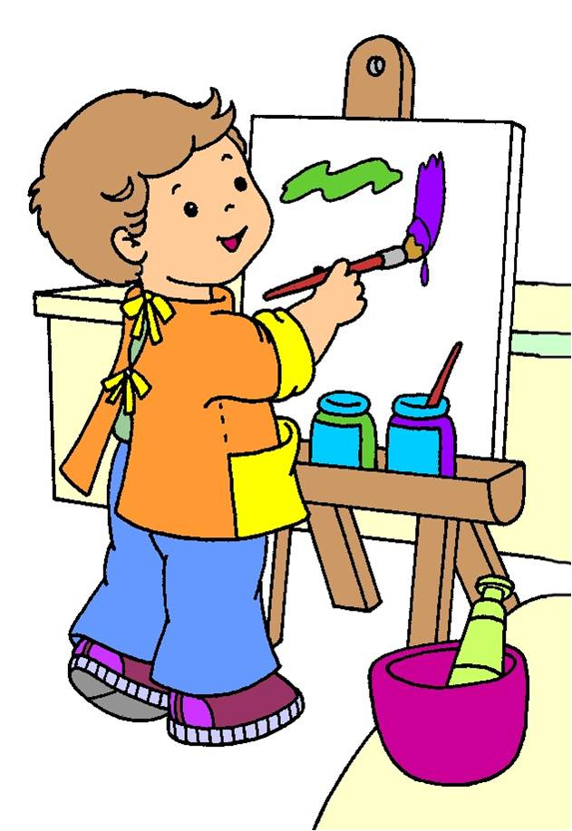
Soy bueno(a) para:
Pintar

Slide 10
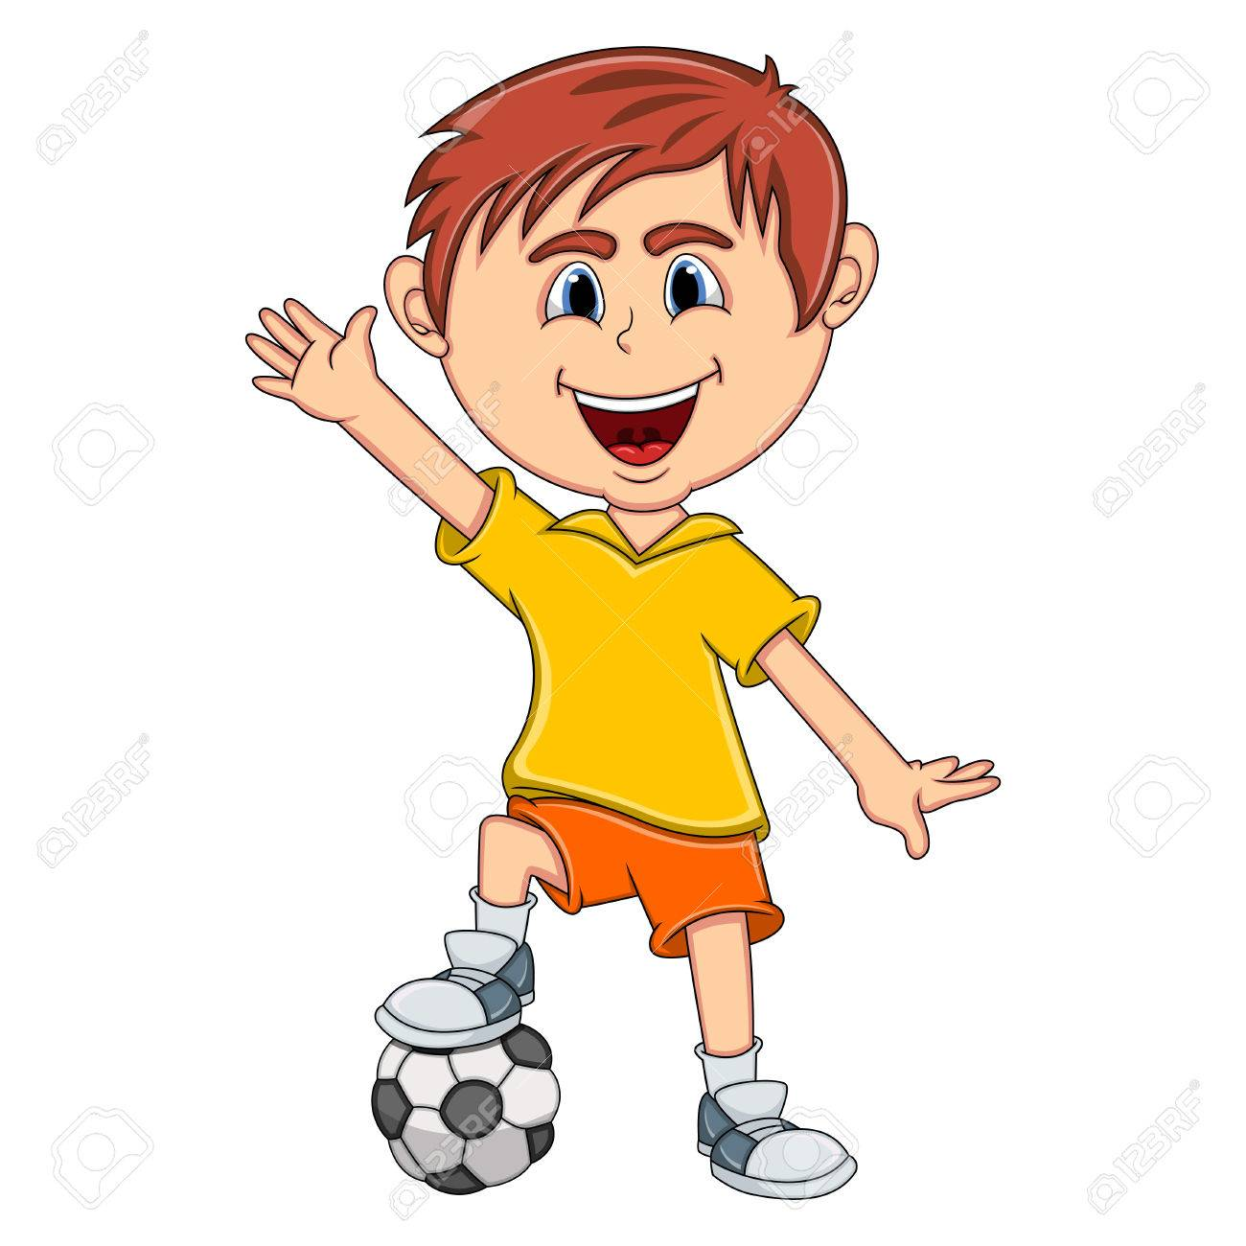
Soy bueno(a) para:
Jugar a la pelota

Slide 11
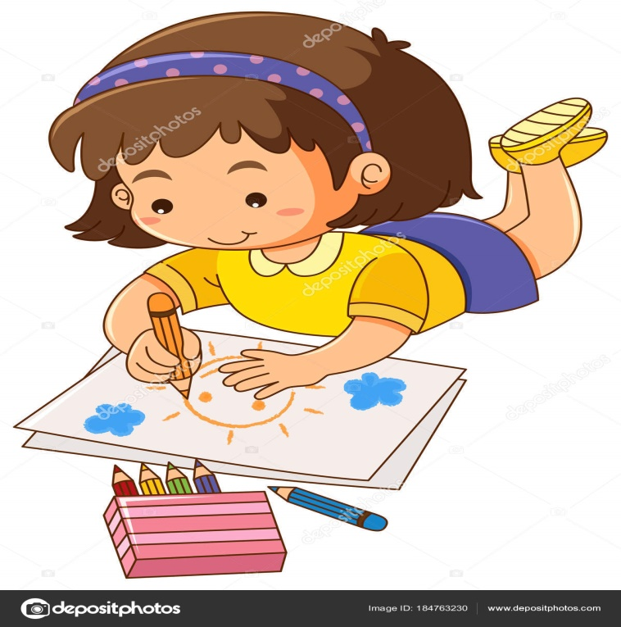
Soy bueno(a) para:
Dibujar

Slide 12
Soy bueno(a) para:
Saltar la cuerda

Slide 13
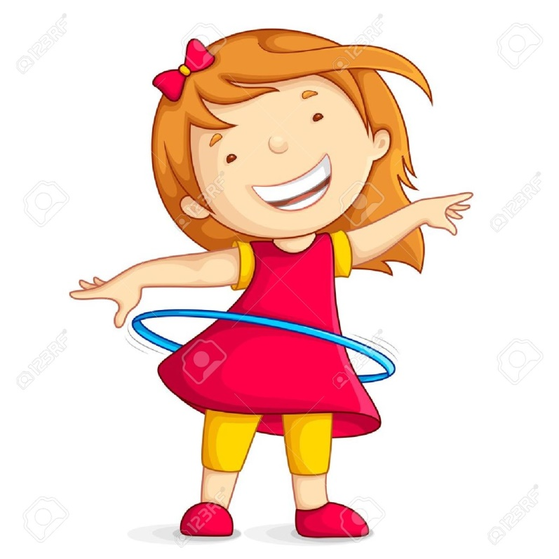
Soy bueno(a) para:
Jugar al ula ula

Slide 14
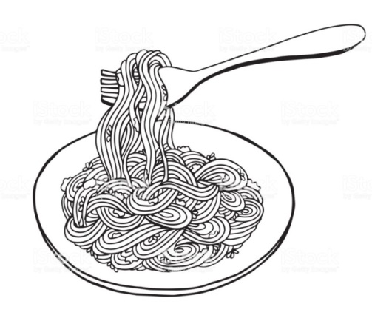
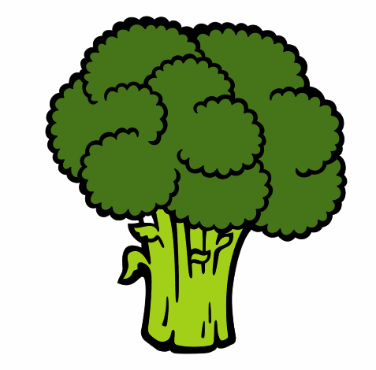
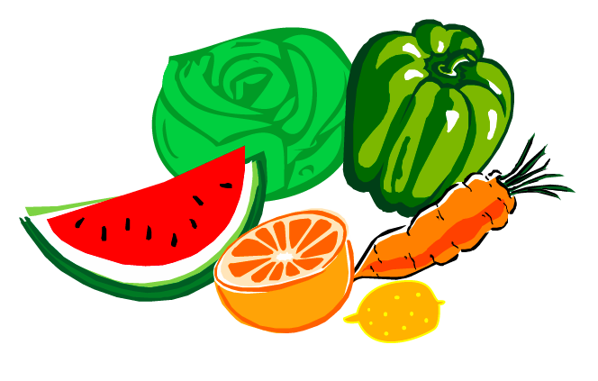
Encierra en un circulo tu
preferencia!!!!
¿ Cuál es tu preferencia ?

Slide 15
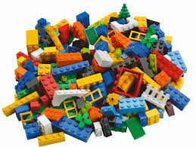
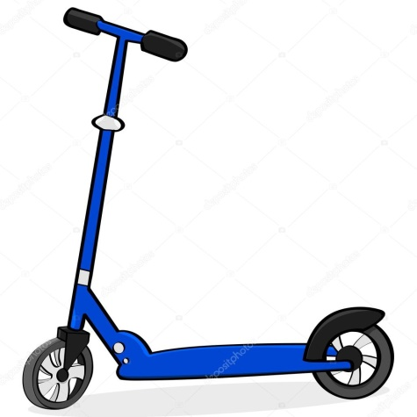
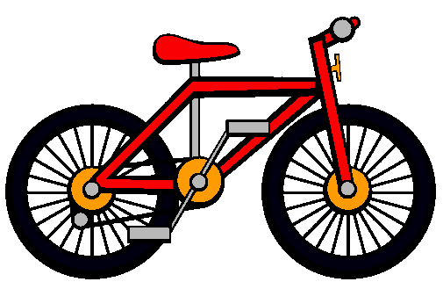
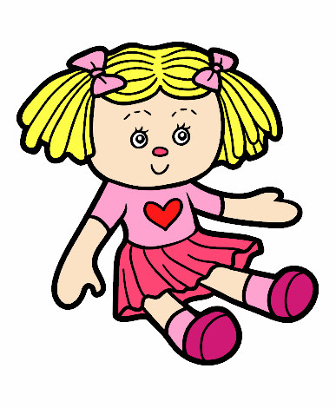
Encierra en un circulo tu preferencia!!!!
¿ Cuál es tu preferencia?

Slide 16
ACTIVIDAD Nº 2 (trabajada en clases)
En tu cuaderno o en una hoja blanca, debes dibujarte con todas tus características: color de pelo, color de piel, vestimenta, etc.
Luego, deben sacarle una foto y enviármela a mi correo: roxana.cuitino.materdolorosa@Gmail.com

Slide 17
CLICK
AHORA A TRABAJAR…..!!!!!!!

